Slide 1
Sozialwissenschaften
Wahlpflichtfach ab Klasse 7 an der Sekundarschule Am Stoppenberg

Slide 2
Inhalt 1. Was ist Sozialwissenschaften? 2. Bewertung im Fach Sozialwissenschaften 3. Typisch Sozialwissenschaften 4. Entscheidungshilfe: Ist Sowi mein Fach? 5. Quellen

Slide 3
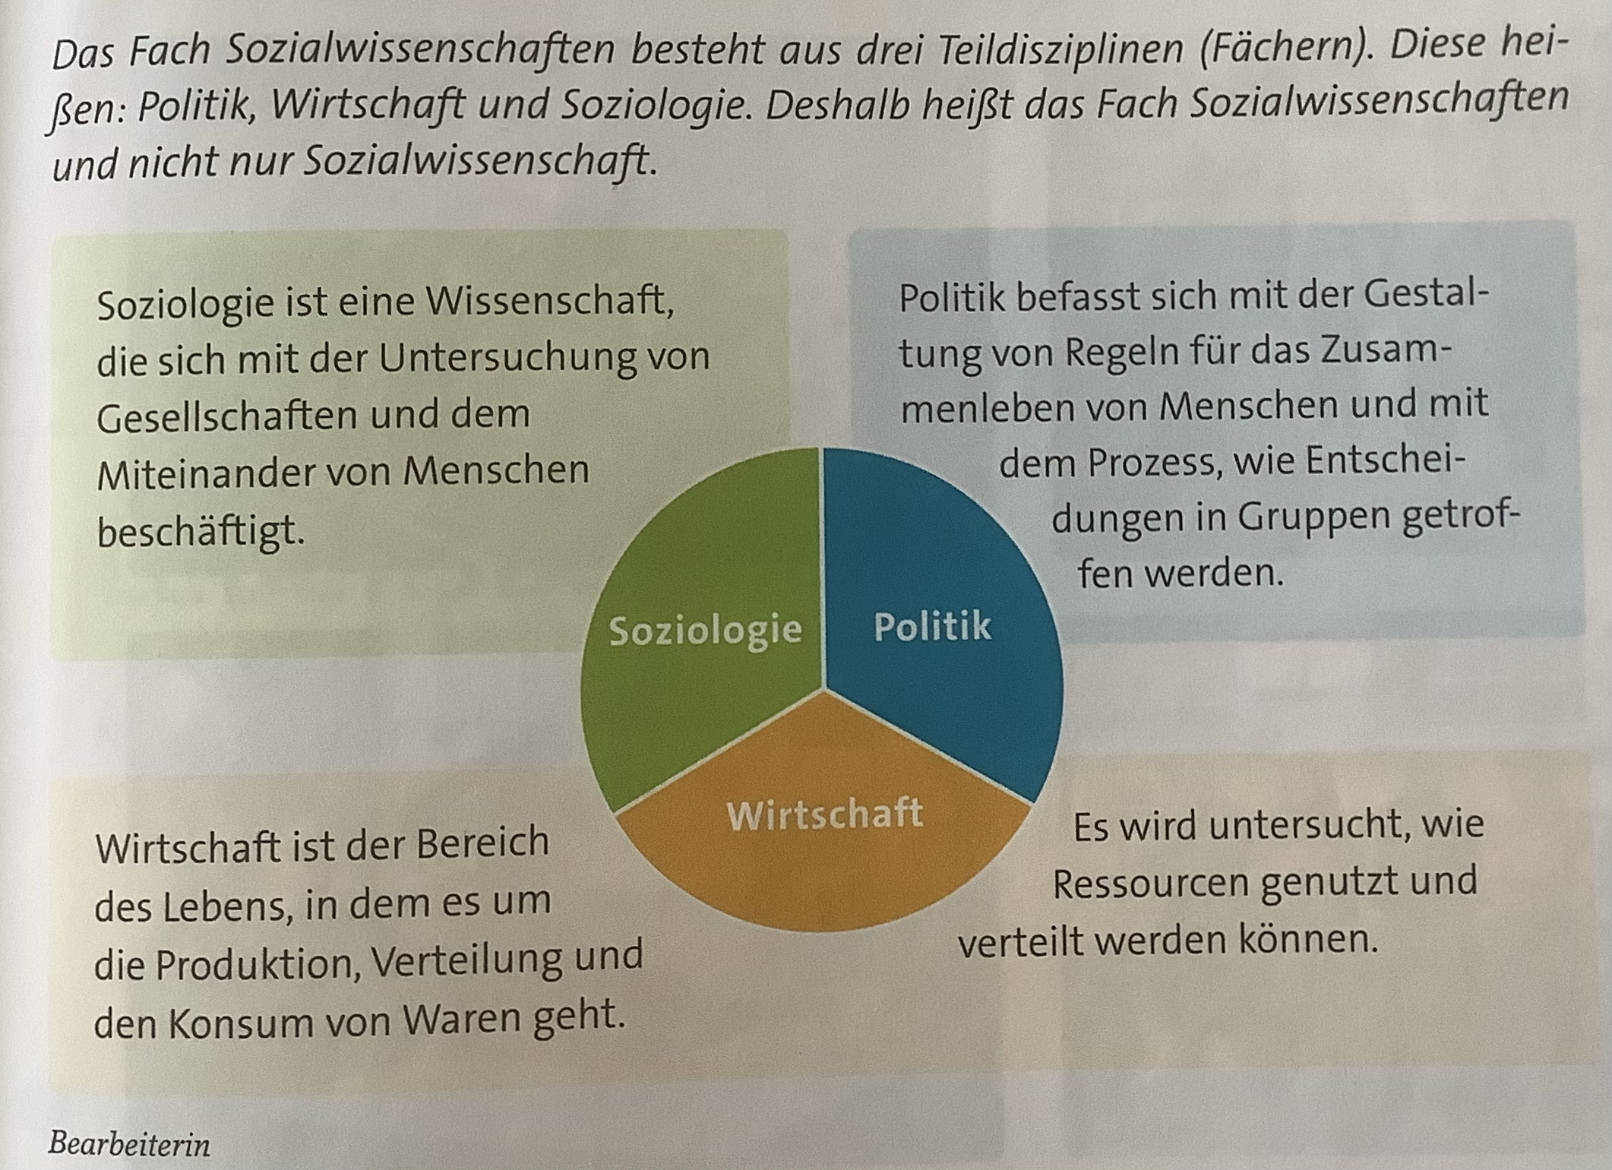
1. Was ist Sozialwissenschaften?

Slide 4
2. Bewertung im Fach Sozialwissenschaften
Mündlich
Mitarbeit im Unterricht: Diskutieren, Fragen stellen, Meinung sagen
Aktive Beteiligung in Partner-, Gruppenarbeiten
Führen einer Mappe / OneNote
Schriftlich
Zwei Klassenarbeiten pro Halbjahr
Evtl. 1x ersetzt durch eine besondere Arbeitsform (Präsentation, Portfolio, o.ä.)
Gesamtnote
50% mündlich / 50% schriftlich

Slide 5
3. Typisch Sozialwissenschaften
Themen in Sowi
Methoden
Wohnen und Zusammenleben in der heutigen Gesellschaft
Wer bin ich?
Schule in anderen Ländern
Leben in einer digitalen Welt
Wo ist meine Meinung gefragt?
KI
Unsere Welt schützen (Klimaschutz)
…
Textarbeit
Partner-,Gruppenarbeit
Diskussionen & Gespräche
Bilder & Karikaturen auswerten
Erklärvideos erstellen
Internetrecherche
Präsentationen erarbeiten & vortragen
Neue, moderne Methoden ausprobieren
…

Slide 6
4. Entscheidungshilfe: Ist Sowi mein Fach?
Du hast …
Interesse am Tagesgeschehen
Spaß an Diskussionen
Keine Angst vor Texten
Freude am Recherchieren

Slide 7
5. Quellen Grafik auf Folie 3 entnommen aus #Sowi, Band 7/8 – Seite 13, C.C. Buchner
Bei Fragen kannst du dich gerne an die Sowi-Lehrer der Schule wenden:
Frau Träger, Frau Langewehr, Frau Rosenstock,
Frau Kampmann, Herr Schürbüscher

